Slide 1
Formación semipresencial de CareerBot
Módulo 2 – Competencias digitales necesarias para la orientación laboral
Financiado por la Unión Europea. No obstante, las opiniones y puntos de vista expresados son exclusivamente los de su(s) autor(es) y no reflejan necesariamente los de la Unión Europea ni los de OeAD-GmbH. Ni la Unión Europea ni la autoridad que concede la subvención pueden ser consideradas responsables de los mismos.

Slide 2
AGENDA
El Módulo 2 consta de 3 unidades didácticas con este contenido:
Unidad didáctica 1: Orientación professional digital y tendencias digitales para profesionales
Breve historia de la orientación y el asesoramiento profesionales
Digitalización de la orientación y el asesoramiento
Tendencias actuales o emergentes en orientación professional digital
Unidad didáctica 2: Alfabetización digital y evaluación de las competencias digitales
Marco de Competencia Digital para los Ciudadanos (DigComp)
Evaluación de las competencias digitales
Unidad didáctica 3: Inteligencia del mercado laboral y dos ejemplos
Información sobre el mercado laboral e inteligencia sobre el mercado laboral
Examples de información sobre el mercado laboral: ESCO, Skills-Ovate
Financiado por la Unión Europea. No obstante, las opiniones y puntos de vista expresados son exclusivamente los de su(s) autor(es) y no reflejan necesariamente los de la Unión Europea ni los de OeAD-GmbH. Ni la Unión Europea ni la autoridad que concede la subvención pueden ser consideradas responsables de los mismos.

Slide 3
Unidad didáctica 1
Exploremos la Unidad 1:
Orientación profesional digital y tendencias digitales para profesionales
#orientaciónlaboral #asesoramiento #digitalización #macrodatos #tendencias #inteligenciaartificial #chatgpt
Financiado por la Unión Europea. No obstante, las opiniones y puntos de vista expresados son exclusivamente los de su(s) autor(es) y no reflejan necesariamente los de la Unión Europea ni los de OeAD-GmbH. Ni la Unión Europea ni la autoridad que concede la subvención pueden ser consideradas responsables de los mismos.

Slide 4
U1: Resultados de aprendizaje
Orientación profesional digital y tendencias digitales para profesionales
Breve historia de la orientación y el asesoramiento profesionales: Comprender el desarrollo histórico de la orientación y el asesoramiento laborales.
Digitalización de la orientación y el asesoramiento laborales: Las personas participantes conocerán los procesos digitales en el asesoramiento profesional y sabrán dónde se utilizan las herramientas digitales y comprenderán las ventajas y limitaciones de las tecnologías digitales.
Tendencias actuales o emergentes en orientación profesional digital: Las personas participantes están familiarizadas con las tendencias actuales o emergentes en la orientación laboral digital y puede dar ejemplos.
La inteligencia artificial (IA) en la orientación laboral: Comprender el funcionamiento de la IA generativa y conocer los posibles escenarios de la IA en la orientación, así como ser capaz de señalar y debatir las cuestiones de interés.
Financiado por la Unión Europea. No obstante, las opiniones y puntos de vista expresados son exclusivamente los de su(s) autor(es) y no reflejan necesariamente los de la Unión Europea ni los de OeAD-GmbH. Ni la Unión Europea ni la autoridad que concede la subvención pueden ser consideradas responsables de los mismos.

Slide 5
Unidad 1: Orientación profesional digital y tendencias digitales para profesionales
Definición de orientación profesional o laboral
La orientación profesional describe los servicios destinados a ayudar a las personas de cualquier edad a gestionar sus carreras y a tomar las decisiones educativas, formativas y ocupacionales que sean significativas para ellas.
La orientación profesional ayuda a las personas a reflexionar sobre sus ambiciones, intereses, cualificaciones, habilidades y talentos, y a relacionar este conocimiento sobre quiénes son con quiénes podrían llegar a ser en la vida y en el trabajo.
Las personas, las familias y las comunidades difieren en la medida en que son capaces de visualizar y planificar su futuro. Un papel importante de la orientación profesional es abordar estas diferencias y desigualdades.
Financiado por la Unión Europea. No obstante, las opiniones y puntos de vista expresados son exclusivamente los de su(s) autor(es) y no reflejan necesariamente los de la Unión Europea ni los de OeAD-GmbH. Ni la Unión Europea ni la autoridad que concede la subvención pueden ser consideradas responsables de los mismos.

Slide 6
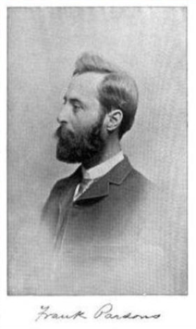
Unidad 1: Orientación profesional digital y tendencias digitales para profesionales
Breve historia de la orientación y el asesoramiento profesionales
Financiado por la Unión Europea. No obstante, las opiniones y puntos de vista expresados son exclusivamente los de su(s) autor(es) y no reflejan necesariamente los de la Unión Europea ni los de OeAD-GmbH. Ni la Unión Europea ni la autoridad que concede la subvención pueden ser consideradas responsables de los mismos.

Slide 7
Unidad 1: Orientación profesional digital y tendencias digitales para profesionales
Digitalización de la orientación y el asesoramiento laborales
La sustitución de antiguas tareas y procesos no digitales (analógicos) por actividades que utilizan tecnologías, herramientas o plataformas digitales. Almacenamiento digital
Procesamiento de todo tipo de información de datos y contenidos digitales
Comunicación digital
Colaboración en línea
Teletrabajo (oficina en casa)
Acceso remoto
Inteligencia artificial
Evaluación de actitudes y aptitudes
Evaluaciones profesionales en línea
Sitios web y bases de datos
Entrevistas en línea
CV y un portafolio profesional
Coaching en línea
Comunicación
Financiado por la Unión Europea. No obstante, las opiniones y puntos de vista expresados son exclusivamente los de su(s) autor(es) y no reflejan necesariamente los de la Unión Europea ni los de OeAD-GmbH. Ni la Unión Europea ni la autoridad que concede la subvención pueden ser consideradas responsables de los mismos.

Slide 8
Unidad 1: Orientación profesional digital y tendencias digitales para profesionales
Digitalización de la orientación y el asesoramiento laborales
Aunque los macrodatos, la inteligencia artificial y las herramientas innovadoras, como los chatbots, permiten enfoques dinámicos, portátiles y flexibles para el apoyo profesional y el aprendizaje autodirigido, la prestación de una orientación laboral holística y bien informada siempre irá más allá de la máquina y requerirá una hábil intervención humana.
Financiado por la Unión Europea. No obstante, las opiniones y puntos de vista expresados son exclusivamente los de su(s) autor(es) y no reflejan necesariamente los de la Unión Europea ni los de OeAD-GmbH. Ni la Unión Europea ni la autoridad que concede la subvención pueden ser consideradas responsables de los mismos.

Slide 9
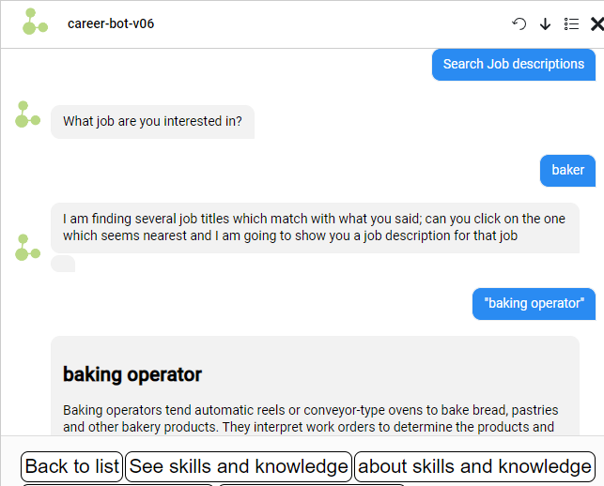
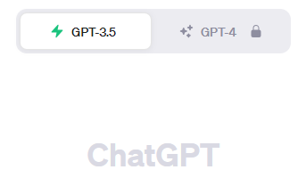
Unidad 1: Orientación profesional digital y tendencias digitales para profesionales
Tendencias actuales o emergentes en orientación professional digital
Coaching profesional a distancia o remoto, mentoría en línea o virtual
Simulaciones de gamificación, realidad virtual, realidad aumentada, películas de 360 grados
Ferias profesionales virtuales
Inteligencia artificial (IA)
Chatbots
Financiado por la Unión Europea. No obstante, las opiniones y puntos de vista expresados son exclusivamente los de su(s) autor(es) y no reflejan necesariamente los de la Unión Europea ni los de OeAD-GmbH. Ni la Unión Europea ni la autoridad que concede la subvención pueden ser consideradas responsables de los mismos.

Slide 10
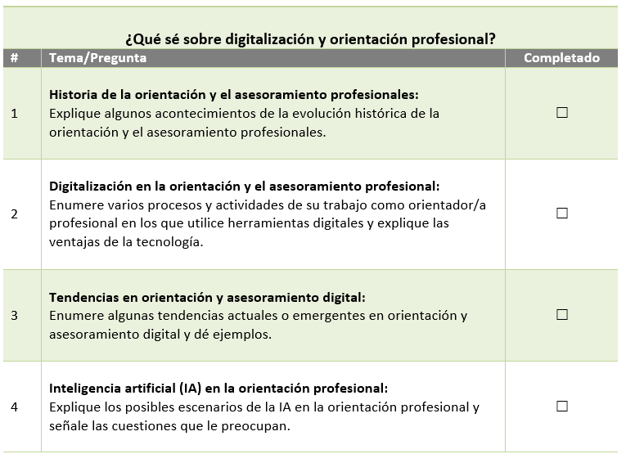
Unidad 1: Orientación profesional digital y tendencias digitales para profesionales
Financiado por la Unión Europea. No obstante, las opiniones y puntos de vista expresados son exclusivamente los de su(s) autor(es) y no reflejan necesariamente los de la Unión Europea ni los de OeAD-GmbH. Ni la Unión Europea ni la autoridad que concede la subvención pueden ser consideradas responsables de los mismos.

Slide 11
Recursos para M2-U1:
Orientación profesional digital y tendencias digitales para profesionales
Se proporciona el siguiente material didáctico:
M2-L1-01 – Orientación profesional digital y tendencias digitales para profesionales (esta presentación, 28 diapositivas)
M2-U1-02 – Orientación profesional digital y tendencias digitales para profesionales (texto, unas 6 páginas)
M2-U1-03 – Referencias bibliográficas, enlaces, vídeos y otros recursos (combinados para U1-3, unas 5 páginas)
M2-U1-04 – Ejercicio: Mis herramientas digitales
M2-U1-05 – Lista de comprobación: Resultados de aprendizaje
Financiado por la Unión Europea. No obstante, las opiniones y puntos de vista expresados son exclusivamente los de su(s) autor(es) y no reflejan necesariamente los de la Unión Europea ni los de OeAD-GmbH. Ni la Unión Europea ni la autoridad que concede la subvención pueden ser consideradas responsables de los mismos.

Slide 12
Unidad didáctica 2
Exploremos la Unidad 2:
Alfabetización digital y evaluación de las competencias digitales
#competencias #digcomp #competenciasdigitales #autoevaluación
Financiado por la Unión Europea. No obstante, las opiniones y puntos de vista expresados son exclusivamente los de su(s) autor(es) y no reflejan necesariamente los de la Unión Europea ni los de OeAD-GmbH. Ni la Unión Europea ni la autoridad que concede la subvención pueden ser consideradas responsables de los mismos.

Slide 13
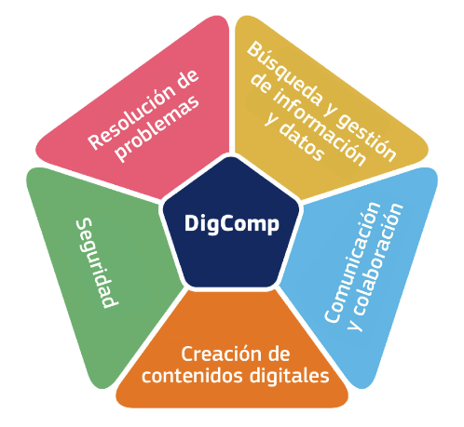
U2: Resultados de aprendizaje
Alfabetización digital y evaluación de las competencias digitales
Marco de Competencia Digital para los Ciudadanos (DigComp): Familiarizarse con la estructura de DigComp, conocer las cinco dimensiones con los ejemplos correspondientes.
Evaluación de las competencias digitales: ¿Sabe dónde y cómo evaluar las competencias digitales?
Financiado por la Unión Europea. No obstante, las opiniones y puntos de vista expresados son exclusivamente los de su(s) autor(es) y no reflejan necesariamente los de la Unión Europea ni los de OeAD-GmbH. Ni la Unión Europea ni la autoridad que concede la subvención pueden ser consideradas responsables de los mismos.

Slide 14
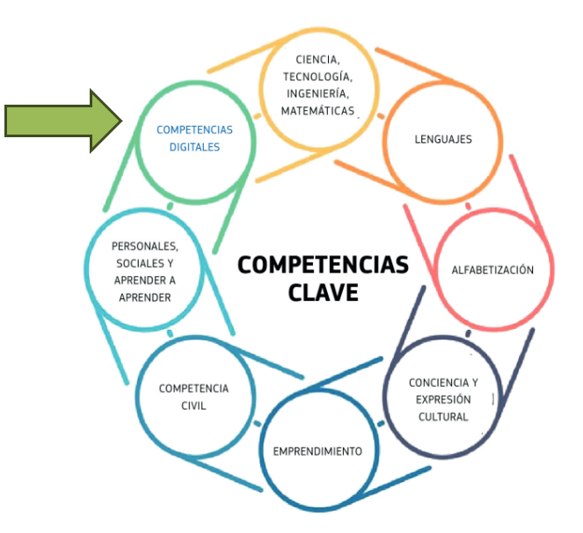
U2: Alfabetización digital y evaluación de las competencias digitales
Marco de Competencia Digital para los Ciudadanos (DigComp)
Financiado por la Unión Europea. No obstante, las opiniones y puntos de vista expresados son exclusivamente los de su(s) autor(es) y no reflejan necesariamente los de la Unión Europea ni los de OeAD-GmbH. Ni la Unión Europea ni la autoridad que concede la subvención pueden ser consideradas responsables de los mismos.

Slide 15
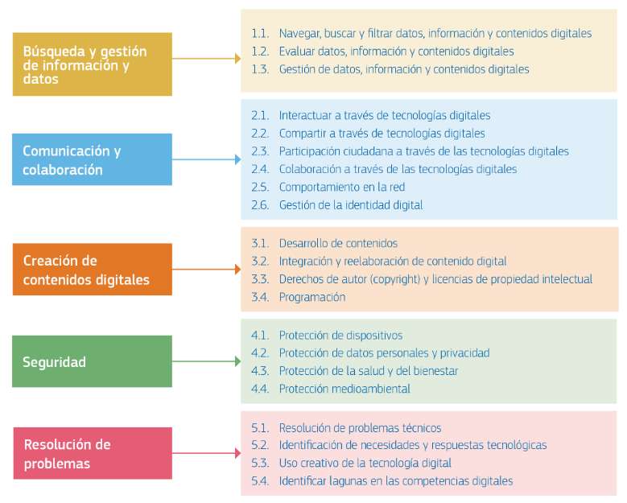
U2: Alfabetización digital y evaluación de las competencias digitales
Marco de Competencia Digital para los Ciudadanos (DigComp)
Financiado por la Unión Europea. No obstante, las opiniones y puntos de vista expresados son exclusivamente los de su(s) autor(es) y no reflejan necesariamente los de la Unión Europea ni los de OeAD-GmbH. Ni la Unión Europea ni la autoridad que concede la subvención pueden ser consideradas responsables de los mismos.

Slide 16
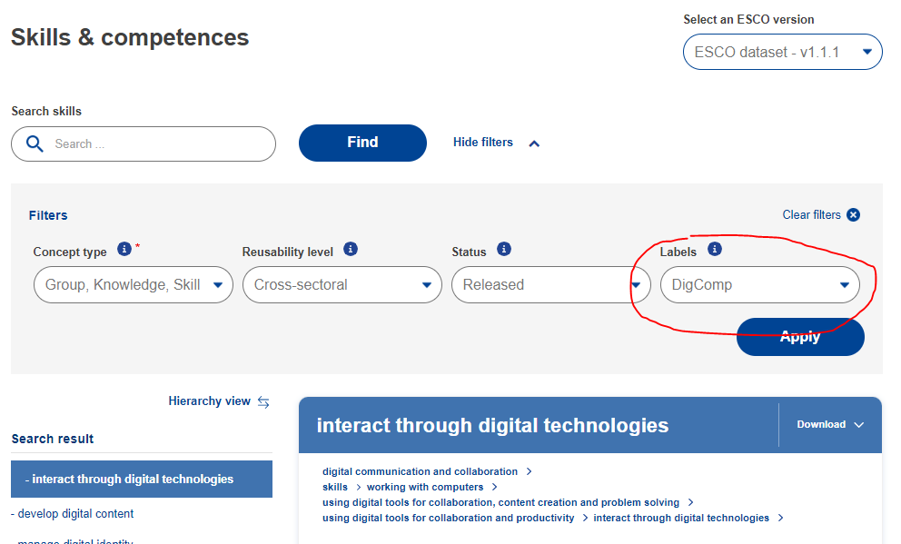
U2: Alfabetización digital y evaluación de las competencias digitales
https://esco.ec.europa.eu/en/classification/skill_main (la plataforma no está completamente en español)
Financiado por la Unión Europea. No obstante, las opiniones y puntos de vista expresados son exclusivamente los de su(s) autor(es) y no reflejan necesariamente los de la Unión Europea ni los de OeAD-GmbH. Ni la Unión Europea ni la autoridad que concede la subvención pueden ser consideradas responsables de los mismos.

Slide 17
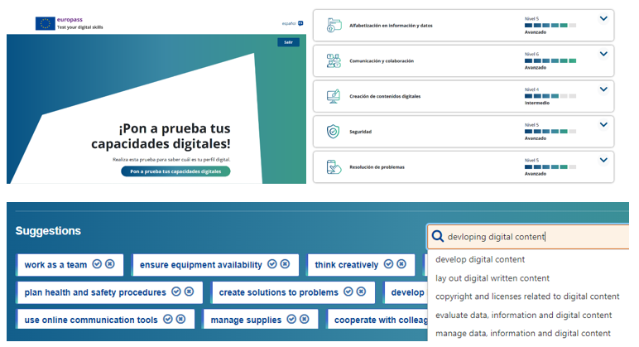
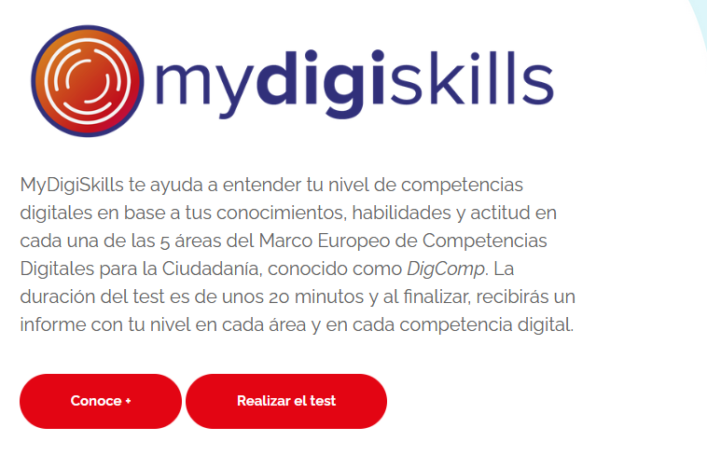
U2: Alfabetización digital y evaluación de las competencias digitales
Evaluación de competencias digitales
https://mydigiskills.eu/es/index.php
https://europa.eu/europass/digitalskills/screen/home?lang=es o https://digital-skills-jobs.europa.eu/digitalskills/screen/home?lang=es
Financiado por la Unión Europea. No obstante, las opiniones y puntos de vista expresados son exclusivamente los de su(s) autor(es) y no reflejan necesariamente los de la Unión Europea ni los de OeAD-GmbH. Ni la Unión Europea ni la autoridad que concede la subvención pueden ser consideradas responsables de los mismos.

Slide 18
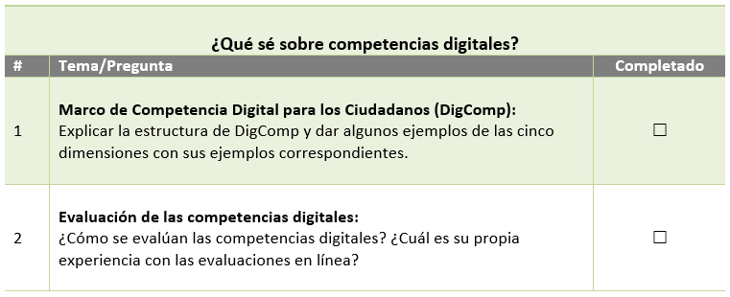
U2: Alfabetización digital y evaluación de las competencias digitales
Financiado por la Unión Europea. No obstante, las opiniones y puntos de vista expresados son exclusivamente los de su(s) autor(es) y no reflejan necesariamente los de la Unión Europea ni los de OeAD-GmbH. Ni la Unión Europea ni la autoridad que concede la subvención pueden ser consideradas responsables de los mismos.

Slide 19
Recursos para M2-U2:
Alfabetización digital y evaluación de las competencias digitales
Se proporciona el siguiente material didáctico:
M2-U2-01 – Alfabetización digital y evaluación de las competencias digitales (esta presentación, 28 diapositivas)
M2-U1-02 – Orientación profesional digital y tendencias digitales para profesionales (texto, unas 5 páginas)
M2-U1-03 – Referencias bibliográficas, enlaces, vídeos y otros recursos (combinados para U1-3, unas 5 páginas)
M2-U2-04 – Ejercicio: Mis competencias digitales
M2-U2-05 – Lista de comprobación: Resultados de aprendizaje
Financiado por la Unión Europea. No obstante, las opiniones y puntos de vista expresados son exclusivamente los de su(s) autor(es) y no reflejan necesariamente los de la Unión Europea ni los de OeAD-GmbH. Ni la Unión Europea ni la autoridad que concede la subvención pueden ser consideradas responsables de los mismos.

Slide 20
Unidad didáctica 3
Exploremos la Unidad 3:
Información sobre el mercado laboral y dos ejemplos
#informaciónsobreelmercadolaboral #macrodatos #esco #cedefop #OnlineVacancyAnalysis
Financiado por la Unión Europea. No obstante, las opiniones y puntos de vista expresados son exclusivamente los de su(s) autor(es) y no reflejan necesariamente los de la Unión Europea ni los de OeAD-GmbH. Ni la Unión Europea ni la autoridad que concede la subvención pueden ser consideradas responsables de los mismos.

Slide 21
U3: Resultados de aprendizaje
Información sobre el mercado laboral y dos ejemplos
Información sobre el mercado laboral e inteligencia sobre el mercado laboral
Ejemplos de información sobre el mercado laboral: ESCO, Skills-OVATE
Financiado por la Unión Europea. No obstante, las opiniones y puntos de vista expresados son exclusivamente los de su(s) autor(es) y no reflejan necesariamente los de la Unión Europea ni los de OeAD-GmbH. Ni la Unión Europea ni la autoridad que concede la subvención pueden ser consideradas responsables de los mismos.

Slide 22
U3: Información sobre el mercado laboral y dos ejemplos
Información sobre el mercado laboral e inteligencia sobre el mercado laboral
La información sobre el mercado laboral son datos cuantitativos y cualitativos sobre el empleo, la población activa, las oportunidades de trabajo, el autoempleo, las ocupaciones, los salarios, las cualificaciones requeridas, los puestos vacantes y la situación del mercado laboral pasada, presente y futura a escala regional, nacional o transnacional. Los datos son recopilados a nivel local, nacional y europeo por diferentes organismos, gobiernos y/u otras instituciones, incluidas las plataformas web (por ejemplo, LinkedIn) con diferentes fines. Existe una demanda creciente y una tendencia hacia los datos abiertos, a los que se puede acceder mediante una API (Interfaz de Programación de Aplicaciones) o descargarse y ser utilizados y compartidos por cualquiera.
Si esta masa de estadísticas, descripciones y estudios se analiza, se interpreta y se pone a disposición de un público no experto de forma práctica (por ejemplo, mediante visualizaciones), se convierte en información del mercado laboral (IML).
Financiado por la Unión Europea. No obstante, las opiniones y puntos de vista expresados son exclusivamente los de su(s) autor(es) y no reflejan necesariamente los de la Unión Europea ni los de OeAD-GmbH. Ni la Unión Europea ni la autoridad que concede la subvención pueden ser consideradas responsables de los mismos.

Slide 23
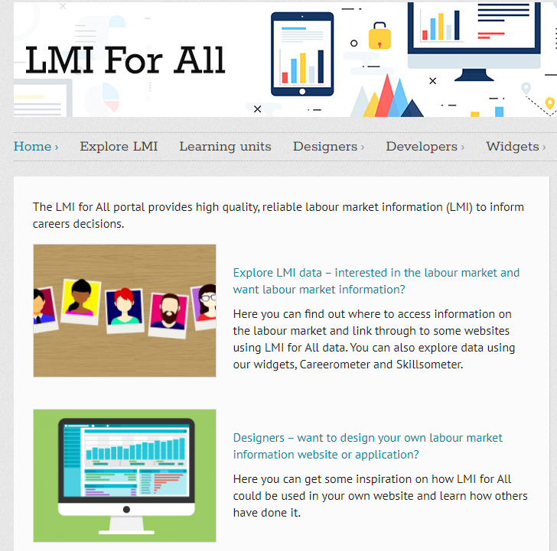
U3: Información sobre el mercado laboral y dos ejemplos
Financiado por la Unión Europea. No obstante, las opiniones y puntos de vista expresados son exclusivamente los de su(s) autor(es) y no reflejan necesariamente los de la Unión Europea ni los de OeAD-GmbH. Ni la Unión Europea ni la autoridad que concede la subvención pueden ser consideradas responsables de los mismos.

Slide 24
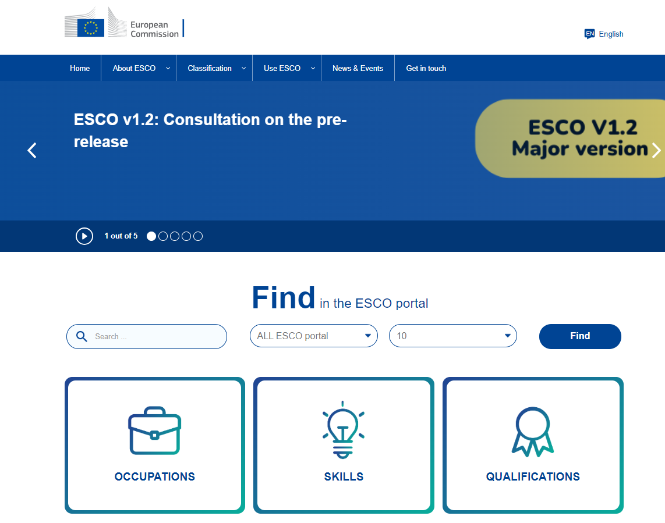
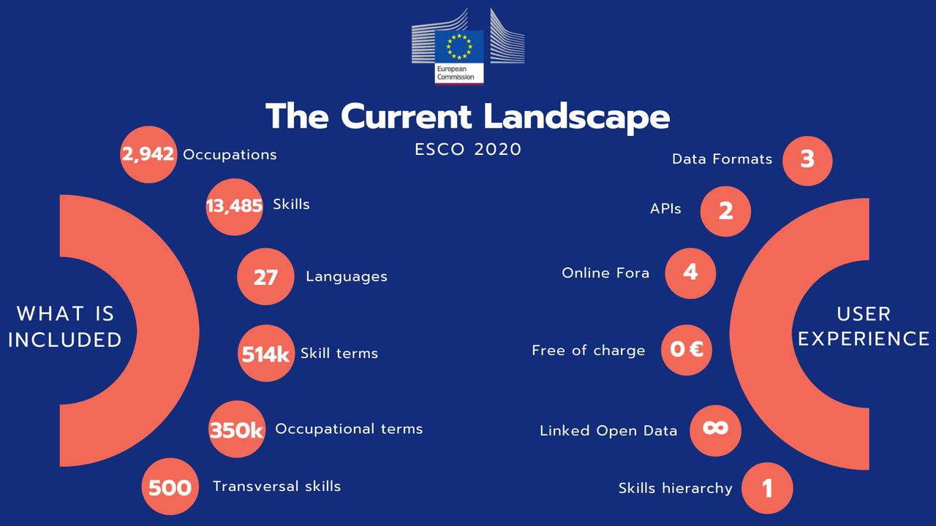
U3: Información sobre el mercado laboral y dos ejemplos
ESCO (Capacidades, competencias, cualificaciones y ocupaciones europeas)
Financiado por la Unión Europea. No obstante, las opiniones y puntos de vista expresados son exclusivamente los de su(s) autor(es) y no reflejan necesariamente los de la Unión Europea ni los de OeAD-GmbH. Ni la Unión Europea ni la autoridad que concede la subvención pueden ser consideradas responsables de los mismos.

Slide 25
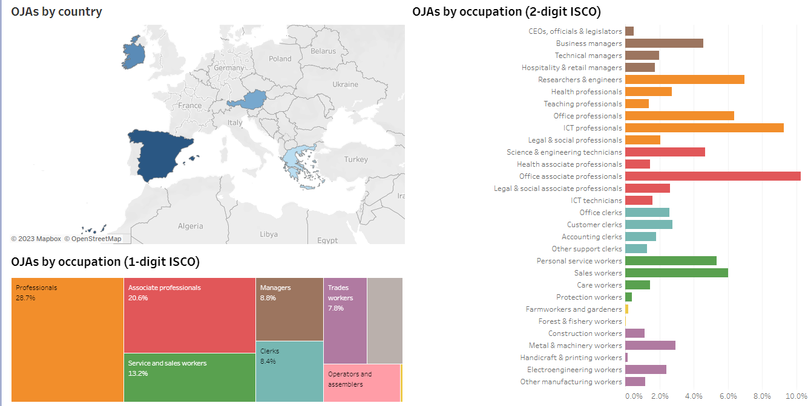
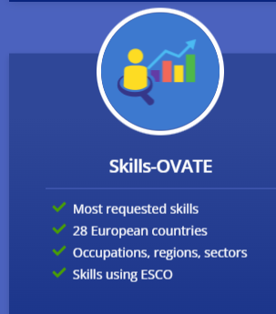
U3: Información sobre el mercado laboral y dos ejemplos
Skills-OVATE
Financiado por la Unión Europea. No obstante, las opiniones y puntos de vista expresados son exclusivamente los de su(s) autor(es) y no reflejan necesariamente los de la Unión Europea ni los de OeAD-GmbH. Ni la Unión Europea ni la autoridad que concede la subvención pueden ser consideradas responsables de los mismos.

Slide 26
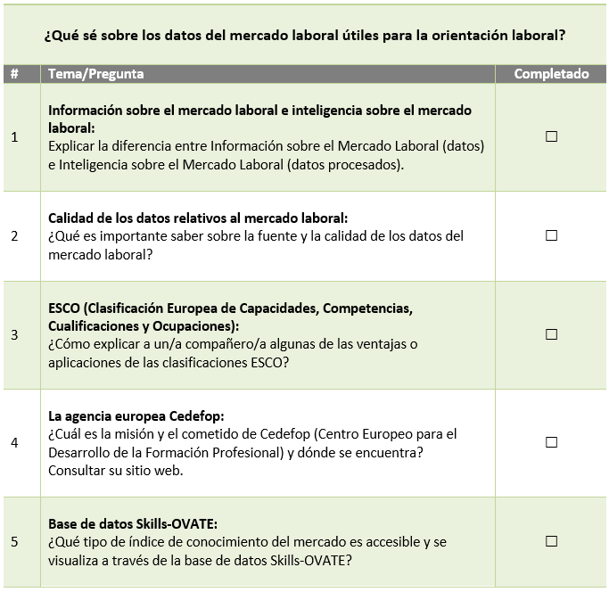
U3: Información sobre el mercado laboral y dos ejemplos
Financiado por la Unión Europea. No obstante, las opiniones y puntos de vista expresados son exclusivamente los de su(s) autor(es) y no reflejan necesariamente los de la Unión Europea ni los de OeAD-GmbH. Ni la Unión Europea ni la autoridad que concede la subvención pueden ser consideradas responsables de los mismos.

Slide 27
Recursos para M2-U3:
Información sobre el mercado laboral y dos ejemplos
Se proporciona el siguiente material didáctico:
M2-U3-01 Información sobre el mercado laboral y dos ejemplos (este documento, 28 diapositivas)
M2-U3-02 – Orientación profesional digital y tendencias digitales para profesionales (texto, unas 5 páginas)
M2-U3-03 – Referencias bibliográficas, enlaces, vídeos y otros recursos (combinados para U1-3, unas 5 páginas)
M2-U3-04 – Ejercicio: Información sobre el mercado laboral (IML)
M2-U3-05 – Lista de comprobación: Resultados de aprendizaje
Financiado por la Unión Europea. No obstante, las opiniones y puntos de vista expresados son exclusivamente los de su(s) autor(es) y no reflejan necesariamente los de la Unión Europea ni los de OeAD-GmbH. Ni la Unión Europea ni la autoridad que concede la subvención pueden ser consideradas responsables de los mismos.

Slide 28
CareerBot
Chatbot based Career Guidance
ORGANIZACIÓN LÍDER Y COORDINADORA DEL PROYECTO
Hafelekar
DURACIÓN DEL PROYECTO
Desde noviembre de 2021 hasta agosto de 2024
ProGRAMA
Asociación estratégica Erasmus+
WEB
https://careerbot.eu
Contacto
info@hafelekar.at
ORGANIZACIONES SOCIAS
Hafelekar Unternehmensberatung, AT
Tiroler Soziale Dienste GmbH, AT
Synergasia Enegon Politon, GR
Pontydysgu SL, ES
Consultoría de Innovación Social, ES
Ballymun Job Centre Co-operative Society Limited, IE
¡Sigamos en contacto!
Web: https://careerbot.eu
Vídeos: https://www.youtube.com/@career-bot
LinkedIn: www.linkedin.com/company/eucareerbot
Formación en línea: https://careerbot.eu/training
CC BY-NC-ND
Este documento está bajo licencia CC BY-NC-ND. Véase: https://creativecommons.org/licenses/by-nc-nd/4.0/
Financiado por la Unión Europea. No obstante, las opiniones y puntos de vista expresados son exclusivamente los de su(s) autor(es) y no reflejan necesariamente los de la Unión Europea ni los de OeAD-GmbH. Ni la Unión Europea ni la autoridad que concede la subvención pueden ser consideradas responsables de los mismos.

